Slide 1

J2EE- JSTL, Custom Tags
GV: Mr. Nguyễn Trác Thức SV:
Huỳnh Đức Đăng Khoa 12520204
Phạm Ngọc Linh 12520228
Nguyễn Viết Danh 12520053
Phùng Duy Lương 12520250

Slide 2

Agenda
JSTL
Custom Tags

Slide 3

JSTL
JSTL là gì?
Các chức năng của JSTL
Sử dụng JSTL trong Webapp

Slide 4

JSTL là gì?
(JSP Standard Tag Library)

Slide 5

Các chức năng của JSTL
JSTL Core Tags
JSTL Formatting and Localization
JSTL SQL Tags

Slide 6

JSTL Core Tags và các thẻ căn bản

Slide 7
JSTL Formatting and Localization và các thẻ căn bản

Slide 8
JSTL SQL Tags và các thẻ căn bản

Slide 9
Sử dụng JSTL trong webapp

Slide 10

Example Code

Slide 11
Custom Tags
Custom Tags là gì?
Tại sao cần dùng Custom Tags?
Các thành phần
Tag Handler
TLD
Mô hình làm việc
Các loại Custom Tags

Slide 12
Custom Tags là gì?
Notes:
Custom Tags là các thẻ do người dùng định nghĩa được sử dụng trong trang JSP nhằm phục vụ cho một số mục đích nhất định của người dùng. Với thao tác đơn giản bạn có thể tạo ra một Custom Tags bạn chỉ cần kế thừa từ lớp SimpleTagSupport và override phương thức doTag(), ở đây bạn có thể đặt code và tạo content cho thẻ đó.

Slide 13
<ex:Hello>
This is example JSP Custom tag
</ex:Hello>

Slide 14
Tại sao cần dùng Custom Tags?
Ưu điểm
Tách rời phương thức logic khỏi lớp view
Dễ sử dụng
Dễ cài đặt
Notes:
- Tách rời các phương thức logic khỏi lớp View: Custom tag và Scriptlet cung cấp các chức năng tương đương. Điểm khác biệt giữa 2 kỹ thuật này là chúng được viết ở nơi nào. Trong khi scriptlet cho phép nhúng trực tiếp 1 đoạn code vào trong trang JSP, custom tag là những đoạn code chạy phía sau để tổ chức lại HTML.
- Dễ sử dụng: Custom tag rất dễ sử dụng cho người lập trình Java hay người không biết lập trình Java.
- Dễ cài đặt: Custom tag sau khi xây dựng xong sẽ được đóng gói vào file jar và có thể sử dụng cho nhiều trang web khác nhau.

Slide 15

Thông tin cần biết
JSP 1.0 không hỗ trợ “Tags Libraries”
JSP 1.1 hỗ trợ sự sát nhập của người dùng được tạo bởi Custom tags trong một file JSP
Cấu trúc Custom tags trong JSP cũng giống như XML tags

Slide 16
Các thành phần của Custom Tags
Tag Handler
TLD

Slide 17

Tag Handler
Notes:
Giải thích về Custom tag là một công việc khó khăn vì không biết bắt đầu từ đâu. Tag Handler, .tag files đều là những khái niệm quan trọng trong Custom tag; tuy nhiên, trước khi bắt tay vào các khái niệm này chúng ta cần nắm khái niệm về các file TLD. Vấn đề xuất hiện ở đây là một số khái niệm trong TLD sẽ không rõ nghĩa cho đến khi chúng ta nắm được khái niệm về Tag Handler. Chính vì vậy ở phần đầu tôi chỉ giải thích sơ lược về TLD, chúng ta sẽ bàn kỹ hơn ở các phần tiếp theo.

Slide 18
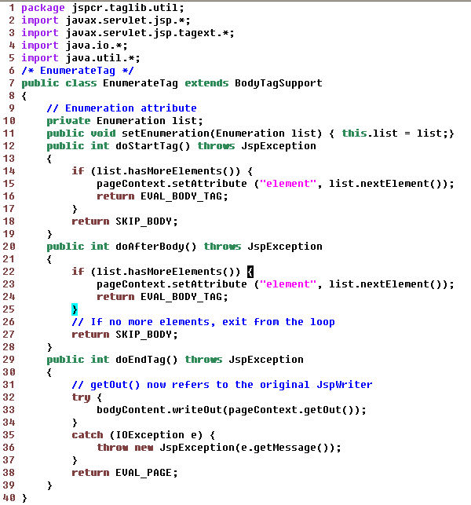
Notes:
- Simple tag handler: chỉ dùng cho các thẻ không có các thành phần chứa scripting và không có body
- Classic tag handler: được sử dụng khi các thành phần của thẻ có chứa scripting.
Khi một trang JSP có chứa custom tag được chuyển đổi sang servlet, các custom tag sẽ được chuyển đổi sang các phương thức được khai báo trong tag handler. Khi Web container thực thi trang JSP, các phương thức này sẽ được gọi kèm theo.

Slide 19
Tag Library Descriptor (TLD)
Notes:
Giải thích về Custom tag là một công việc khó khăn vì không biết bắt đầu từ đâu. Tag Handler, .tag files đều là những khái niệm quan trọng trong Custom tag; tuy nhiên, trước khi bắt tay vào các khái niệm này chúng ta cần nắm khái niệm về các file TLD. Vấn đề xuất hiện ở đây là một số khái niệm trong TLD sẽ không rõ nghĩa cho đến khi chúng ta nắm được khái niệm về Tag Handler. Chính vì vậy ở phần đầu tôi chỉ giải thích sơ lược về TLD, chúng ta sẽ bàn kỹ hơn ở các phần tiếp theo.

Slide 20
TDLs là gì?
Kỹ thuật liên kết đoạn code và các thẻ
Sử dụng thế nào?
Tag Lib
Tag Level
Notes:
TLDs là gì:
Về cơ bản TLD là một kỹ thuật liên kết các đoạn code xử lý và các thẻ khai báo trên trang JSP. TLD thực chất chỉ là một tập hợp các khai báo về các thành phần của tag dưới dạng 1 file XML.

Slide 21
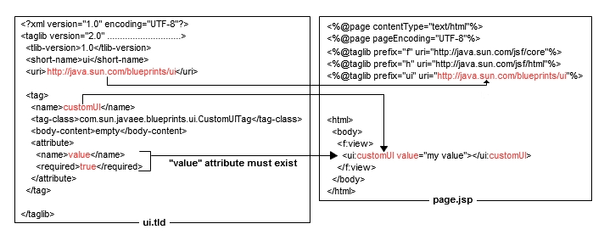

Slide 22
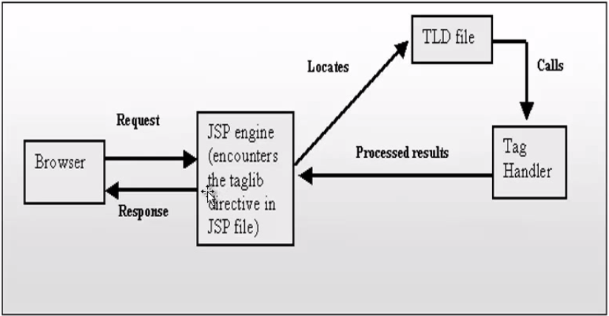
Mô hình làm việc
Notes:
Như biểu đồ ta thây khi trình duyệt thực hiện Request lên server , request sẽ đi qua JSP engine sau đó. Trong trường hợp này JSP sẽ tìm trong TLD file để tìm hiểu đặc tả cho file đó.
Sau khi chúng ta có Tag rồi thì chúng ta sẽ biết chúng đượ c xử lấy ở đâu, bằng tag handler nào thì nó sẽ gọi đến tag handler đó và xử lý, sau đó trả kết quả về cho JSP Engine và JSP Engine trả về cho trình duyệt. Đó là một vòng đời của một JSP file với Custom Tags.

Slide 23
Các loại thẻ Custom Tags
Empty tag
<td:welcome>
Custom tag with Attribute
<td:welcome color:”blue”></td:welcome>
Custom tag with body
<td:welcome> <%= today_date %> </td:welcome>

Slide 24
Example Code

Slide 25
Thanks for watching!

